Slide 1
本科学位论文开题答辩
——多自由度灵巧手设计与开发
答辩人
：
陈化扬
指导老师
：
秦龙辉
2025/2/21

Slide 2
01
研究背景与意义
02
国内外研究现状
03
项目方案
04
已完成的工作
05
预期成果
06
进度安排

Slide 3
研究背景与意义

Slide 4
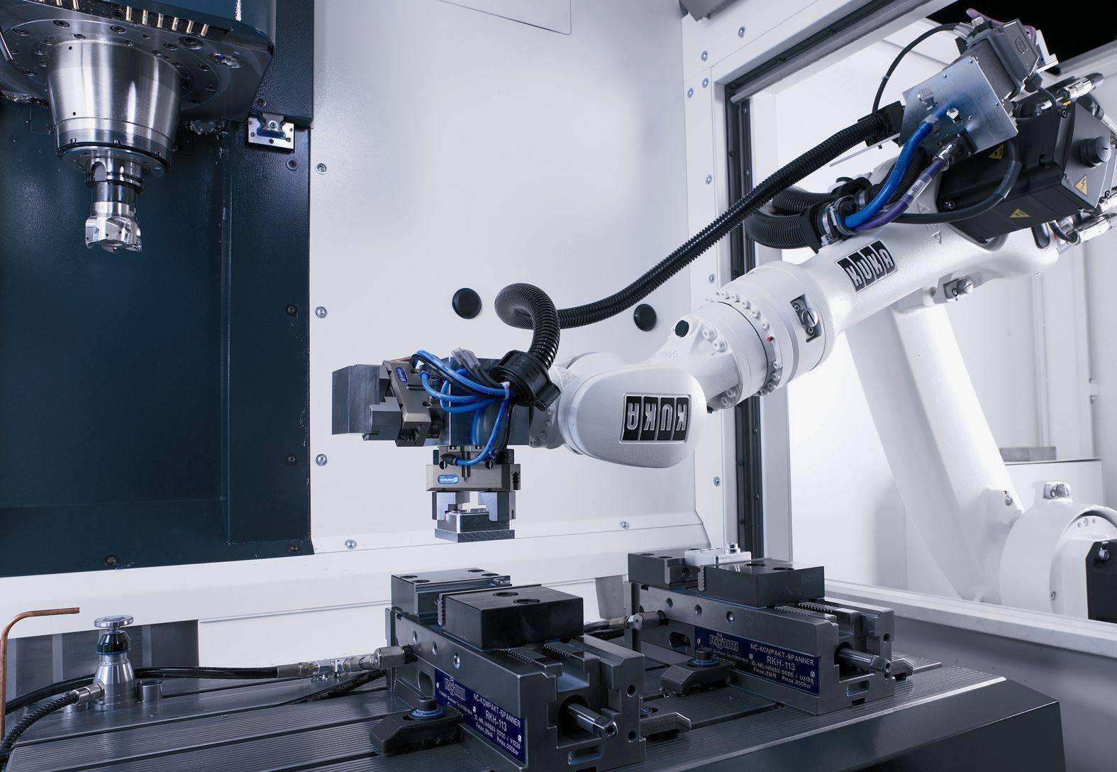
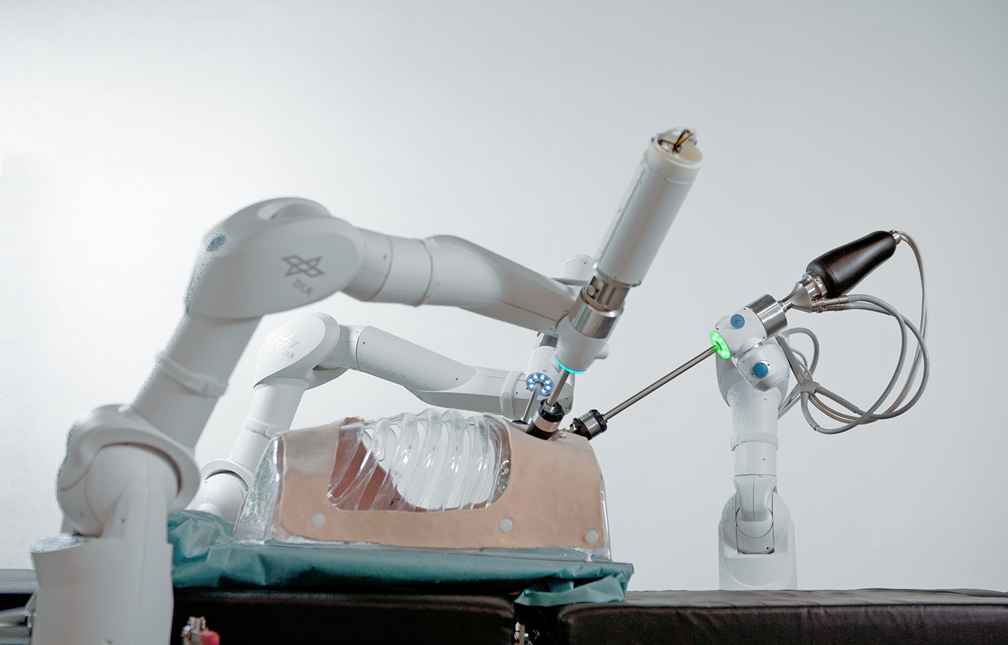
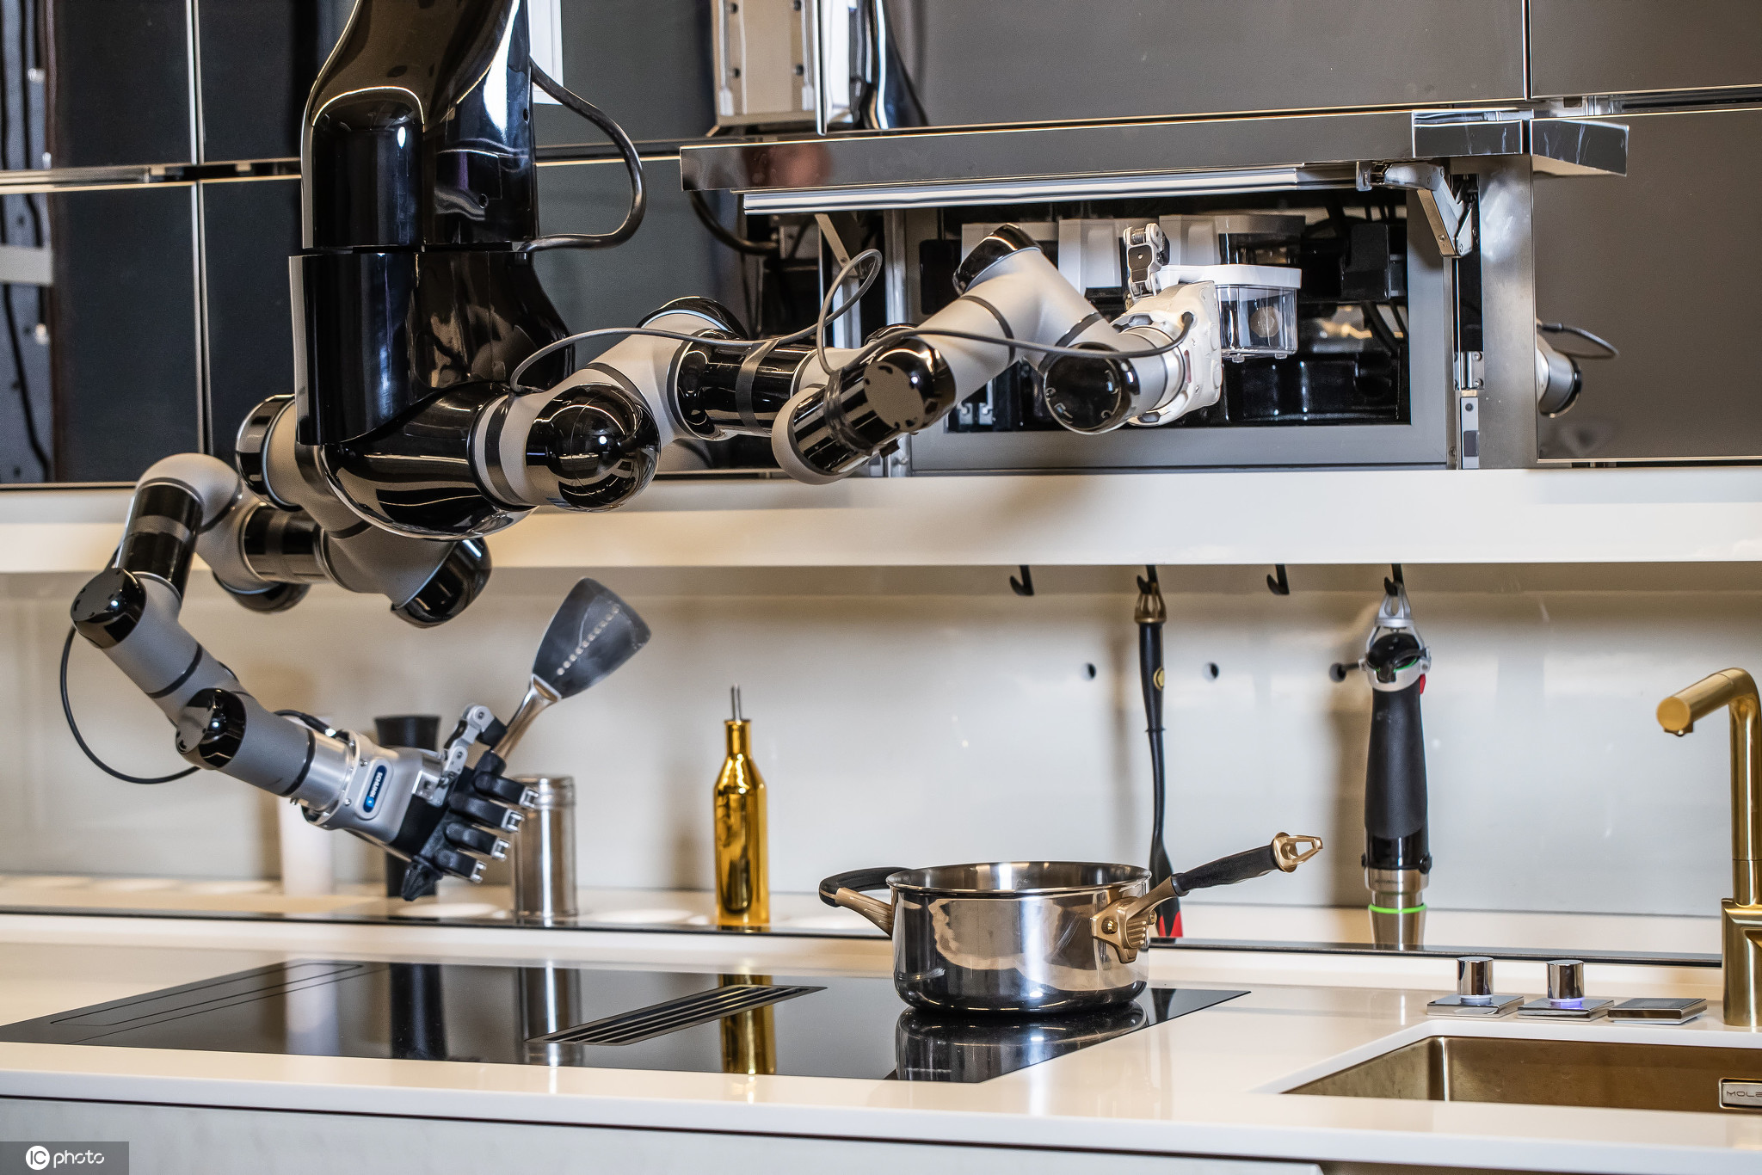
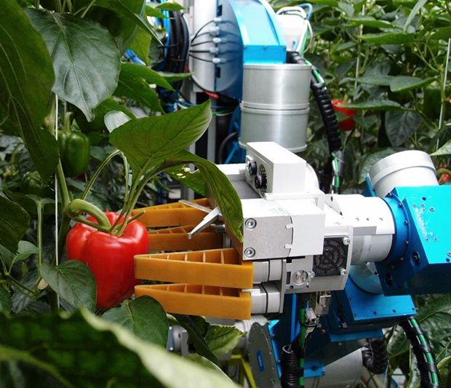
1
研究背景与意义
研究背景
随着人工智能与机器人技术的迅猛发展，机器人已经广泛应用于工业制造^{[1]}、医疗手术^{[2]}、家庭服务^{[3]}、农业生产^{[4]}等众多领域。
工业装配
医疗手术
家庭餐饮
农业采摘
研究意义
机械手作为机器人最重要的末端执行部件，对其感知、控制及复杂操作具有重要影响。因此，针对机械手展开研究，具有重要的学术与工程意义。

Slide 5
国内外研究现状

Slide 6
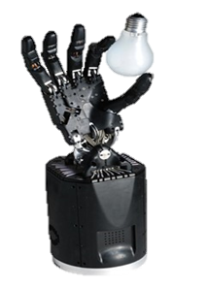
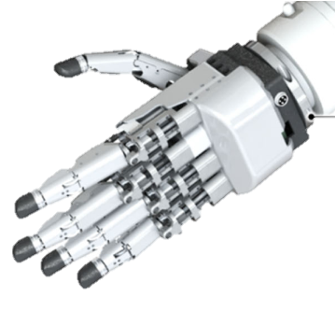
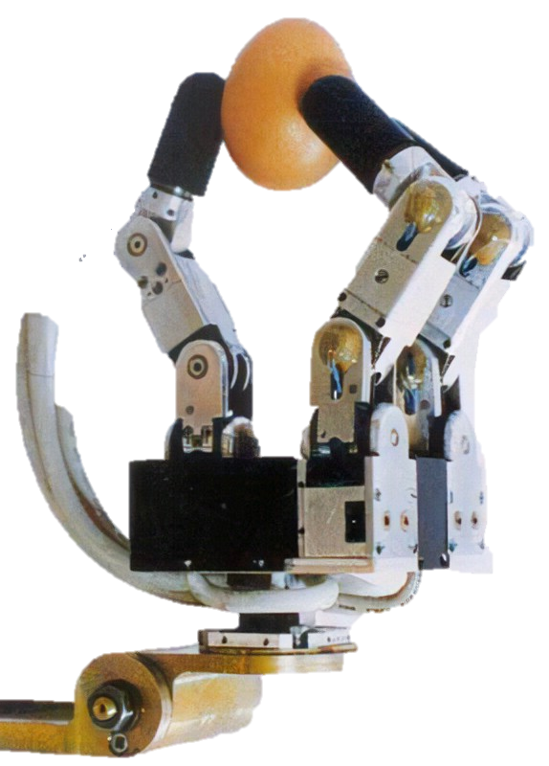
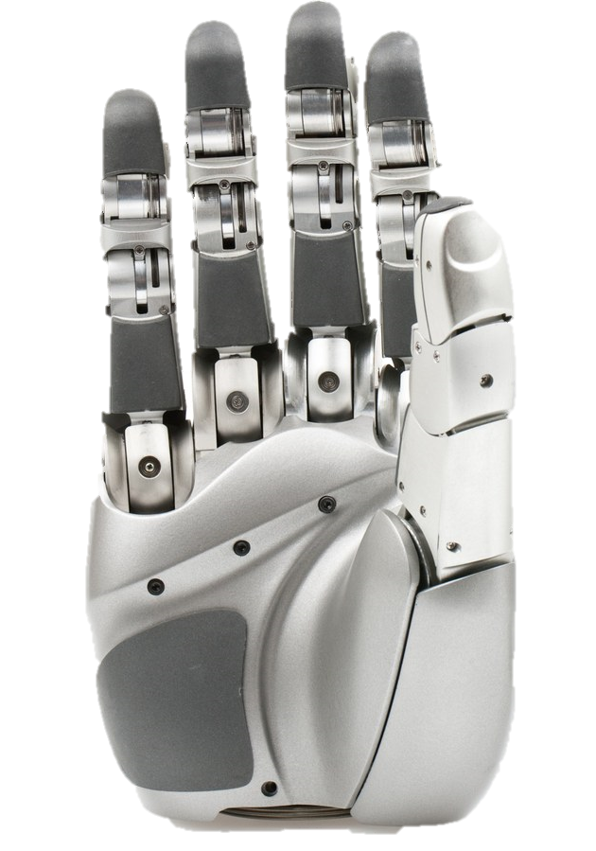
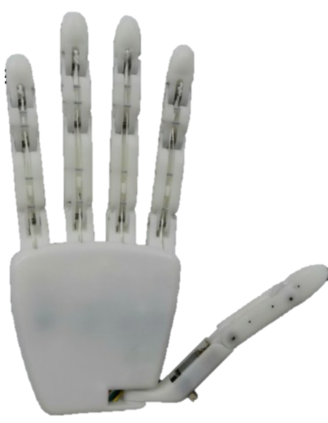
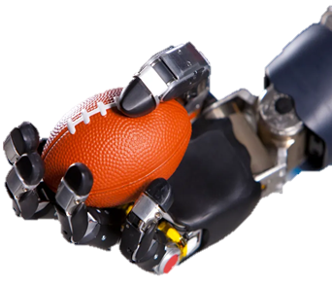
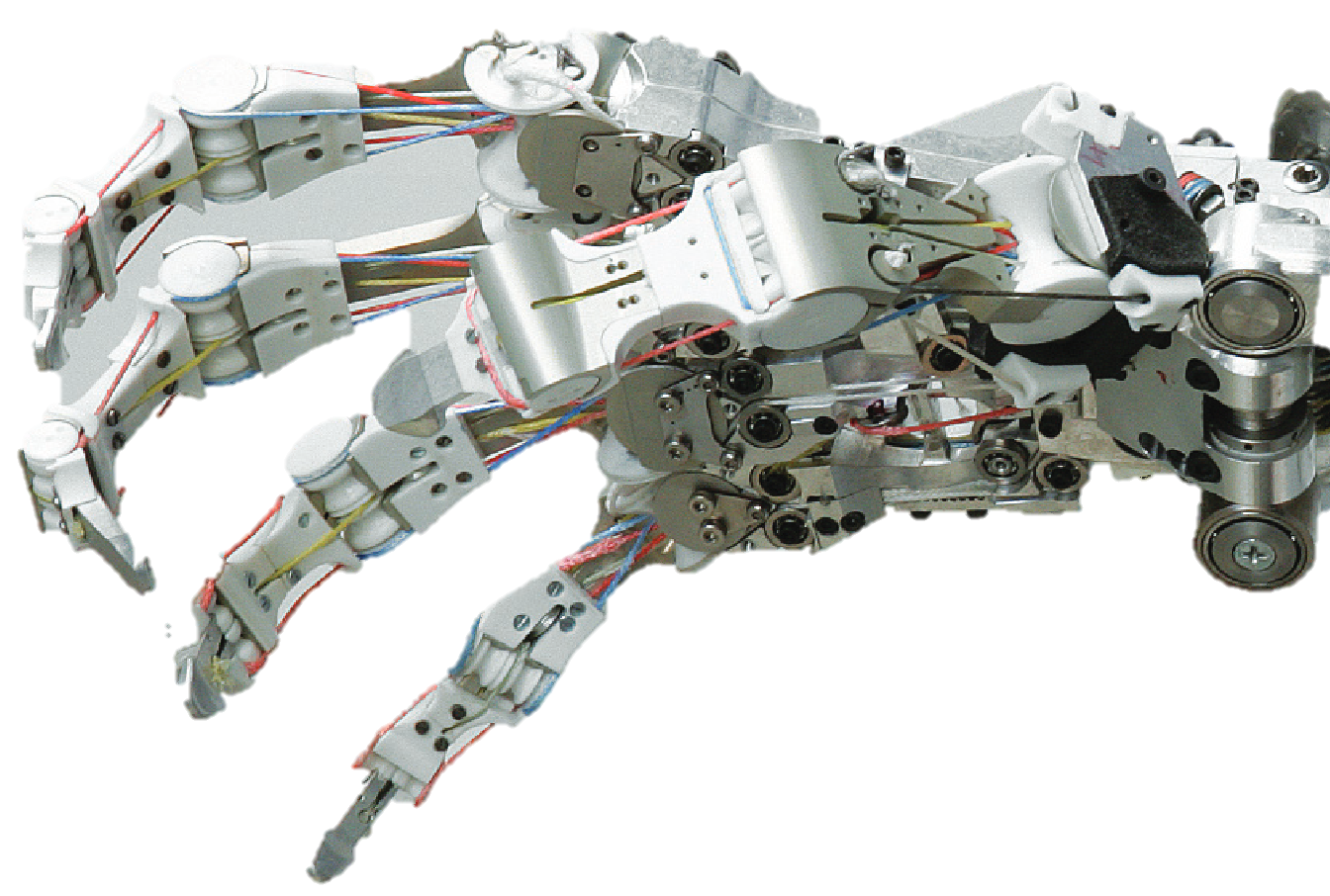
2.1
国内外研究现状
国外灵巧手研究 |  |  |  | 国内灵巧手研究
Shadow^{[5]} | MPLv2.0^{[6]} | DLR^{[7]} | ILDA^{[8]} | BH-3^{[9]} | HIT/DLR II^{[10]} | Da-Vinci^{[11]}
2004 | 2011 | 2012 | 2021 | 2000 | 2008 | 2022
英国 Shadow公司 | 美国约翰·霍普金斯大学 | 德国宇航局（DLR） | 韩国 渥太华大学 | 北京航空航天 大学 | 哈尔滨工业大学 | 浙江大学
线传动 | 连杆传动 | 线传动 | 连杆传动 | 线传动 | 连杆传动 | 线传动
24DOF | 22DOF | 19DOF | 15DOF | 3DOF | 15DOF | 6DOF

Slide 7
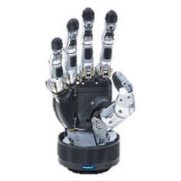
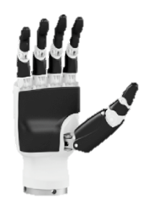
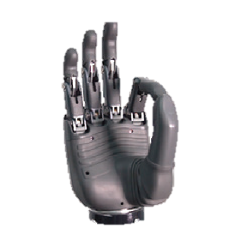
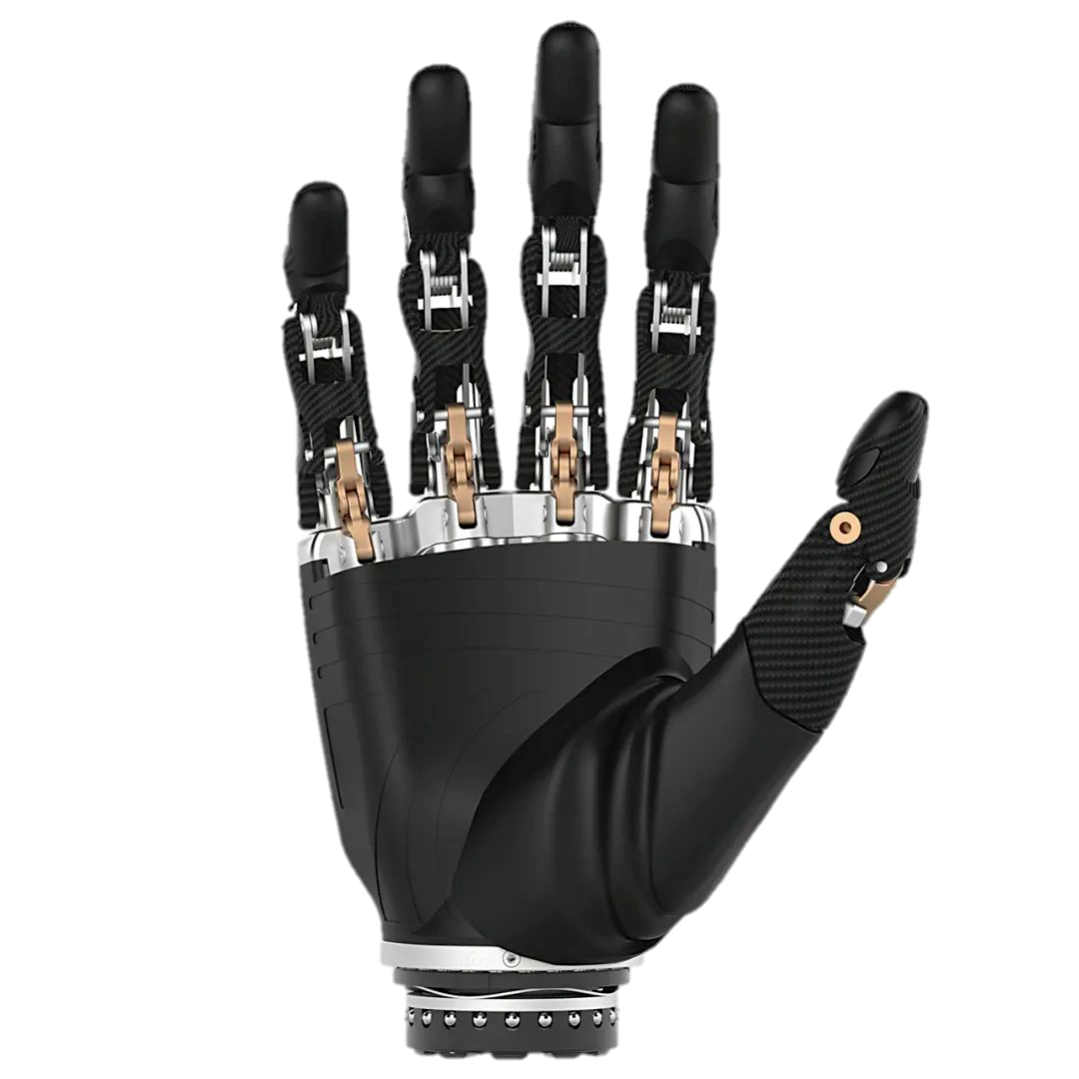
2.2
国外研究现状
国外产品 |  |  | 国内产品
Shadow | Bebionic | Schunk SVH | HIT/DLR II | RH56DFX | BrainCo
220万元 | 32+万元 | 22万 | 90万元 | 10万元 | 15万元
刚柔结合 | 纯刚性 （自由度少） | 纯刚性 | 纯刚性 | 纯刚性 （自由度少） | 纯刚性
仅有指尖触觉传感器 | 未内置传感器 | 未内置传感器 | 未内置传感器 | 仅有指尖触觉传感器 | 未内置传感器

Slide 8
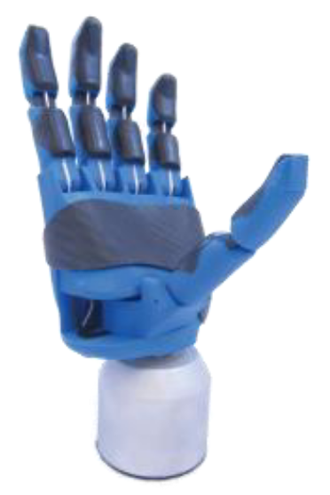
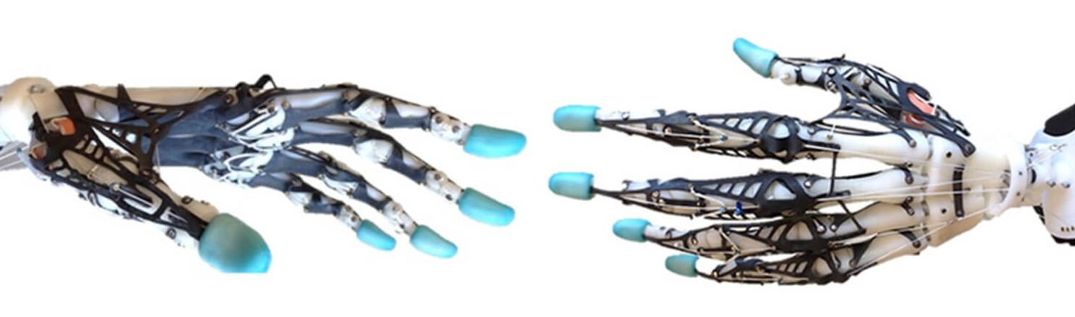
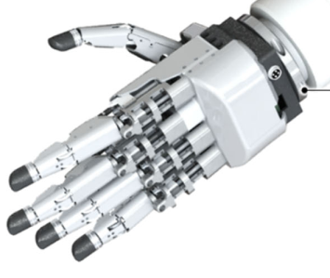
2.3
现有研究的不足及项目目标
现有机械手的不足：
高昂的成本：当前商用灵巧手成本较高，限制了其在低成本应用中的普及。
刚性设计的局限性：多数机械手采用刚性结构，缺乏足够的柔性，限制了复杂操作的执行。
缺乏触觉反馈：大多数机械手未集成触觉传感器，无法提供实时触觉反馈，影响操作精度和环境适应性。
项目目标：设计并制造一款低成本、具备刚柔结合结构并集成传感器的多自由度灵巧手，旨在有效仿真人体手部动作，能够实现基本抓取功能及多种手势操作。

Slide 9
项目方案

Slide 10
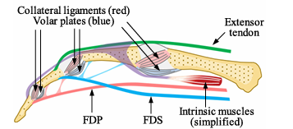
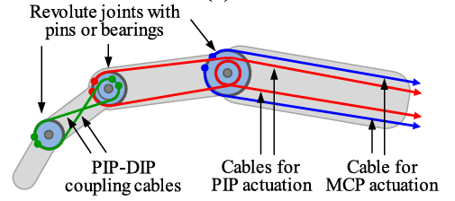
研究分析^{[12]}
仿生结构分析：
关节分析：手指由三个指节组成，关节间摩擦力较小，适合使用轴承来替代关节，从而减少摩擦并提高运动精度。
驱动机制：手指的运动通过肌腱的拉力实现，属于欠驱动系统。因此，使用腱绳来模拟肌腱的作用，能够有效简化结构并控制手指的运动。
触觉感知：手指表面拥有丰富的触觉感官，适合使用触觉传感器来模拟人体的触觉反馈，增强对外界物体的感知能力。
参考设计
人体手指解剖简图
机械手指示意简图
第10页/共26页

Slide 11
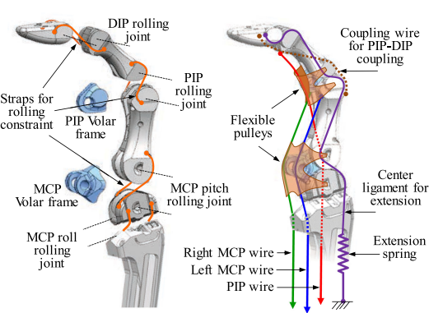
设计方案
电机驱动+腱绳驱动+触觉传感
电机驱动：提供高精度和快速的响应，适应多种控制策略，适合执行精细动作，确保准确控制。
腱绳传动：模仿肌腱原理，结构简洁，能实现自然的手指弯曲，摇摆的灵活性。
刚柔混合：结合电机和腱绳，提供强大驱动力同时保持手指的柔性和灵活性，可以很好抵抗外力破坏。
传感器内置：内置触觉传感器，能实时反馈手指与物体的接触，增强感知能力和操作精度。
第11页/共26页

Slide 12
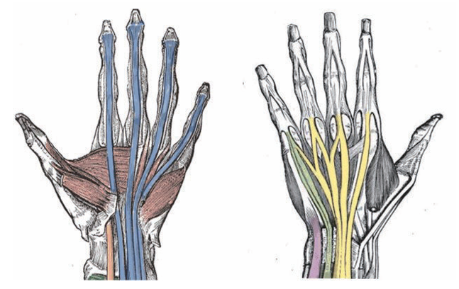
设计方案^{[13]}
整手设计参考要点
腱绳传动：五指均采用腱绳传动，模仿人手结构，增强灵活性与自然感
舵机集成：驱动舵机集成在手掌部分，有助于减小整体体积，使结构更加紧凑，便于装配和优化空间利用。
大拇指设计：大拇指单独设计并增加额外的自由度，以提供更多抓握角度，增强手部功能和灵活性。
控制线布局：控制线模仿手部经络走向，从手腕延伸至手指，保持结构紧凑且灵活。
第12页/共26页

Slide 13
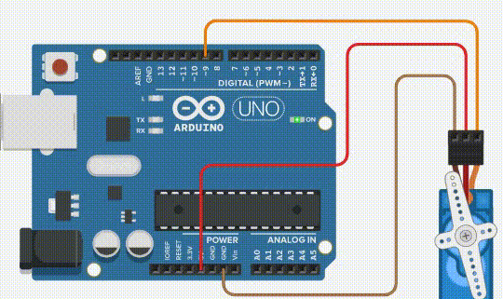
控制方案
利用Arduino控制板
控制简单：相比于stm32，Arduino控制板有更简化的开发环境，操作便捷，开发周期短。
舵机控制库：Arduino平台提供完善的舵机控制库，简化了舵机的角度控制过程。
控制板小巧：Arduino控制板具有紧凑的体积，适合在空间有限的应用场景中使用。
使用c++方便：C++的面向对象特性使得代码结构更具模块化，便于管理和扩展，同时提供了较高的执行效率。
第13页/共26页

Slide 14
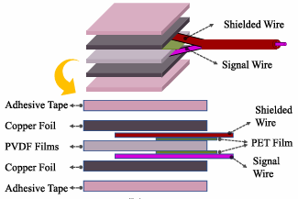
传感方案^{[14]}
PVDF传感单元
高灵敏度：PVDF材料具有优异的压电特性，能快速响应微小的形变和振动，适合捕捉灵巧手在操作中的细微触觉变化
柔性和适应性：PVDF薄膜柔软且轻薄，能够很好地贴合灵巧手的曲面结构
多功能性：PVDF传感器不仅能检测静态压力，还能测量动态振动信号，适用于多种操作任务，如抓握、滑动和纹理识别等
低成本和易制造：PVDF传感器的制造过程相对简单，不需要复杂的设备或技术，成本较低
第14页/共26页

Slide 15
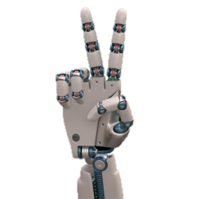
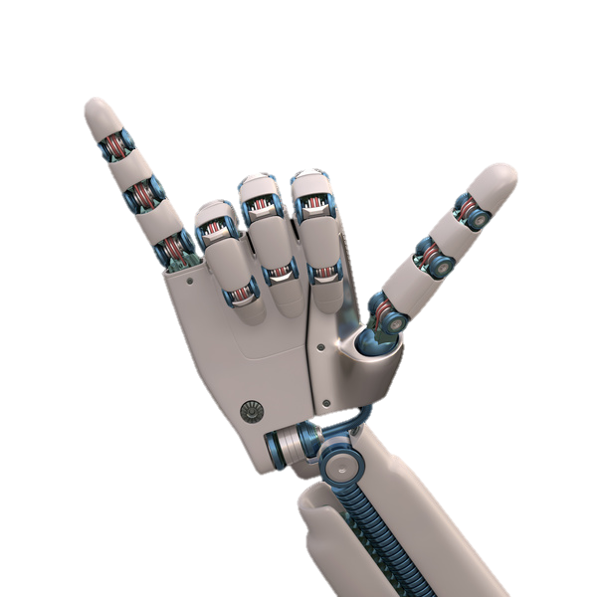
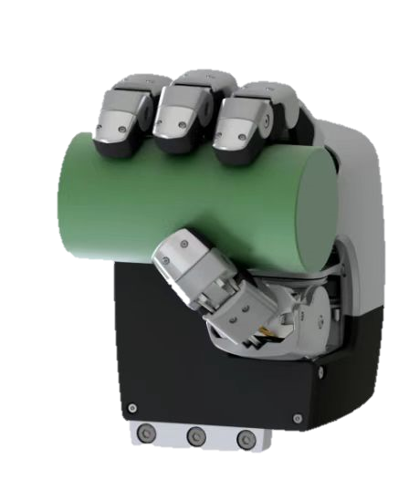
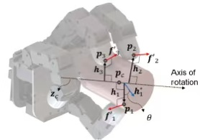
实验方案
手势测试实验
内容：基于Arduino控制平台，实现仿人机械手多自由度协同控制，完成典型手势动作的精确复现，包括握拳、数字比划等基础手势模式。目的：验证控制系统的准确性以及可靠性，为后续的再开发打下基础。
抓握传感实验
内容：控制机械手对于常见物品进行抓握实验，尝试布置传感器来采集抓取时获取的电信号。
目的：验证传感系统布置的可行性，为后续信号反馈和识别打下基础
第15页/共26页

Slide 16
已完成的工作

Slide 17
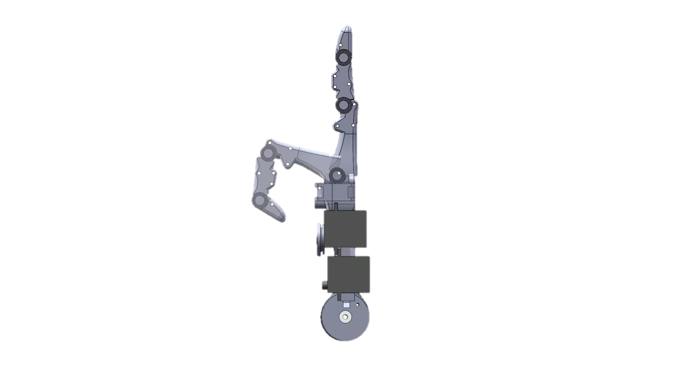
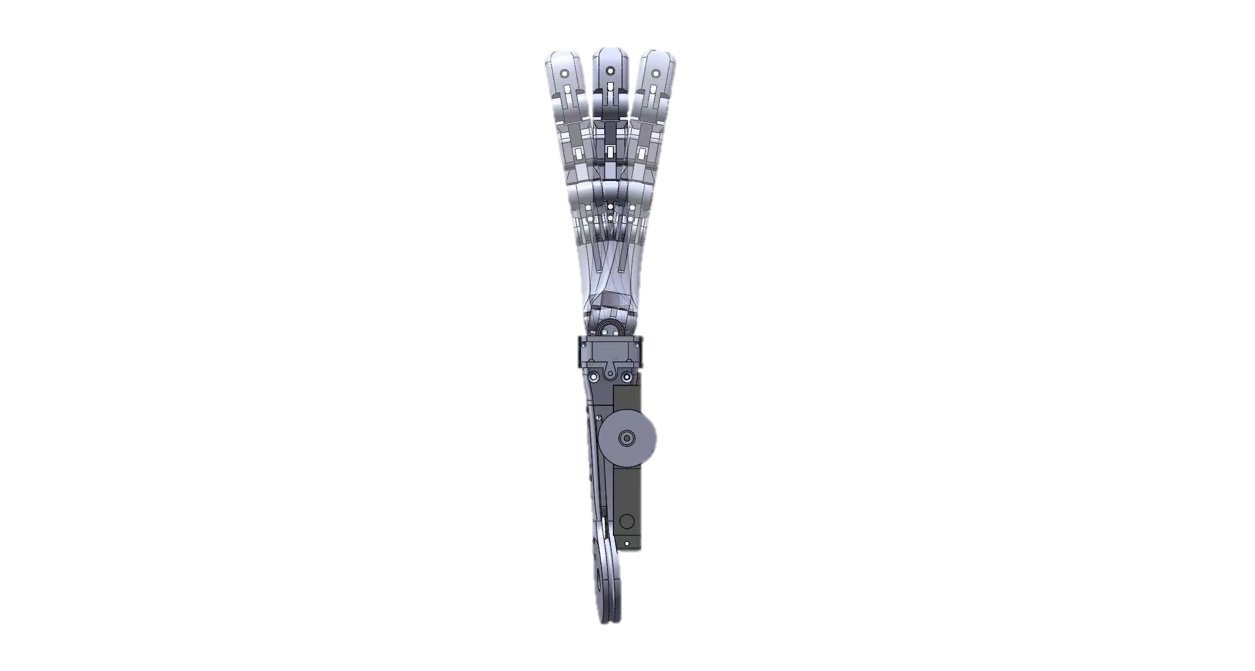
模型构建——手指建模
DIP关节
手指动作展示
手指的构建
关节配置方案：指节之间采用滚动轴承连接，显著降低摩擦阻力，提高运动流畅性。
摆动实现方案：在MCP关节处增加两个侧向滚动轴承，实现手指的摆动功能。
驱动集成方案：两个驱动舵机集成在手掌部分，与手部结构紧密结合，优化空间利用并提高驱动效率。
PIP关节
MCP关节
驱动舵机
弯曲动作
摇摆动作
第17页/共26页

Slide 18
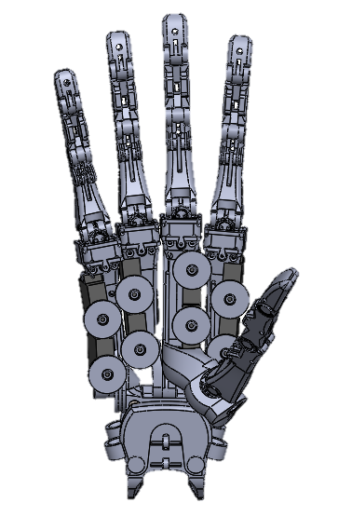
模型构建——整手建模
整手模型展示
整手的构建
手掌：四个手指的掌部通过拼合构成整手的手掌部分，形成一个紧凑且协调的结构，提供必要的支撑和稳定性。
大拇指：大拇指的承载基底位于中指延伸处，设计上确保大拇指能够独立且灵活地与其他手指协同工作，增强抓握功能。
手腕：手腕部分具有弯曲和摇摆两个自由度，支持手部在多维度空间中的灵活运动，提升整体操作的灵活性和适应性。
第18页/共26页

Slide 19
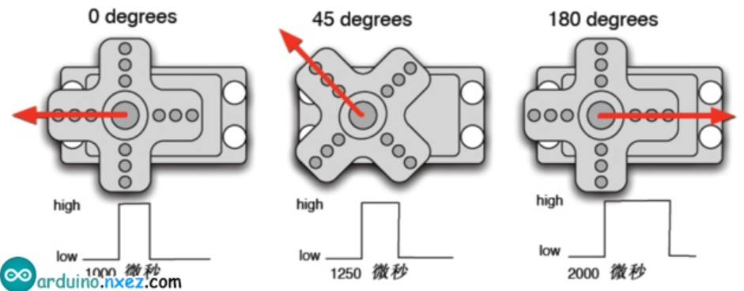
舵机控制——原理解析
舵机控制
舵机的转动的角度是通过调节PWM（脉冲宽度调制）信号的占空比来实现的，标准PWM（脉冲宽度调制）信号的周期固定为20ms（50Hz），理论上脉宽分布应在1ms到2ms 之间，但是，事实上脉宽可由0.5ms 到2.5ms 之间，脉宽和舵机的转角0°～180°相对应。
第19页/共26页

Slide 20
预期成果

Slide 21
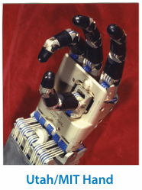
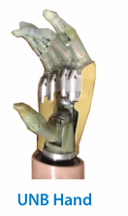
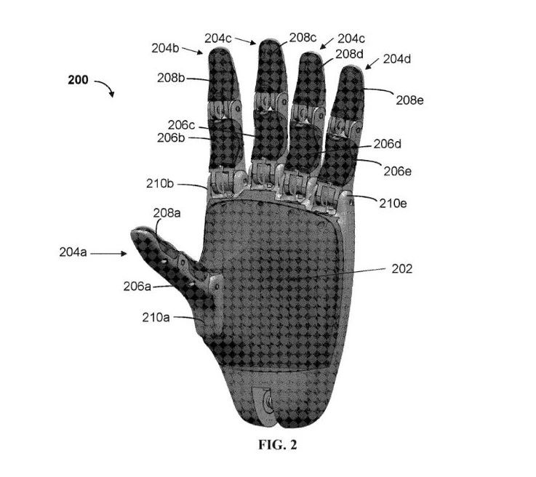
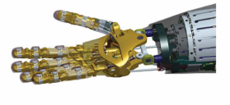
5
预期成果
预期成果
硬件：一款低成本、具备刚柔结合结构并集成传感器的多自由度灵巧手；
算法：灵巧手的手势控制算法，以及对于物品抓取的算法等；
专利：申请专利1~2项；
论文：SCI期刊或IEEE会议论文1篇。
Optimus
1986
1999
2011
2024
第21页/共26页

Slide 22
进度安排

Slide 23
6
进度安排
起讫日期 | 工 作 内 容
1-3周 | 深入阅读相关文献，完成整手结构与原理分析，确定运动学模型和控制策略
4-6周 | 选择并整合适当电机类型，完成电机与机械结构的集成，并进行初步组装。
7-9周 | 进行运动调试，确保各关节动作的灵活性，完成简单手势的演示与测试。
10-12周 | 设计并实现控制电路与算法，确保灵巧手的精确电控与自动化操作。
13-15周 | 安装触觉传感器并进行信号采集测试，验证信号的准确性与可靠性。
16周 | 进行系统的最终优化，解决可能存在的技术问题，完善系统的稳定性与性能。

Slide 24
#
参考文献
[1] Deng H, Zhang Y, Duan X G. Wavelet transformation-based fuzzy reflex control for prosthetic hands to prevent slip[J]. IEEE Transactions on Industrial Electronics, 2016, 64(5): 3718-3726.
[2] Wang Y, Chen Z, Mei D, et al. Highly sensitive and flexible tactile sensor with truncated pyramid-shaped porous graphene/silicone rubber composites for human motion detection[J]. Composites Science and Technology, 2022, 217: 109078.
[3] Kim M, Kang T, Song D, et al. Development of a small-sized intelligent home service robot[C]//2021 18th International Conference on Ubiquitous Robots (UR). IEEE, 2021: 565-570.
[4] Jin T, Han X. Robotic arms in precision agriculture: A comprehensive review of the technologies, applications, challenges, and future prospects[J]. Computers and Electronics in Agriculture, 2024, 221: 108938.
[5] Shadow Robot Company, Inc. Considered to be the most advanced Dextrousm Hand in the world[EB/OL](2017). 2024, http://www.shadowrobot.com/hand/overview.
[6] Johannes M S, Bigelow J D, Burck J M, et al. An overview of the developmental process for the modular prosthetic limb[J]. Johns Hopkins APL Technical Digest, 2011, 30(3): 207-216.
[7] Grebenstein M, Chalon M, Friedl W, et al. The hand of the DLR hand arm system: Designed for interaction[J]. The International Journal of Robotics Research, 2012, 31(13): 1531-1555.
[8] Kim U, Jung D, Jeong H, et al. Integrated linkage-driven dexterous anthropomorphic robotic hand[J]. Nature communications, 2021, 12(1): 1-13.
[9] Zhang Y, Han Z, Zhang H, et al. Design and control of the BUAA four-fingered hand[C]//Proceedings 2001 ICRA. IEEE International Conference on Robotics and Automation (Cat. No. 01CH37164). IEEE, 2001, 3: 2517-2522.

Slide 25
#
参考文献
[10] Liu H, Wu K, Meusel P, et al. Multisensory five-finger dexterous hand: The DLR/HIT Hand II[C]//2008 IEEE/RSJ international conference on intelligent robots and systems. IEEE, 2008: 3692-3697.
[11] Jin Y, Cheng S, Yuan Y, et al. Anthropomorphic hand based on twisted-string-driven da Vinci’s mechanism for approaching human dexterity and power of grasp[J]. Journal of Zhejiang University-SCIENCE A, 2022, 23(10): 771-782.
[12] Kim Y J, Yoon J, Sim Y W. Fluid lubricated dexterous finger mechanism for human-like impact absorbing capability[J]. IEEE Robotics and Automation Letters, 2019, 4(4): 3971-3978.
[13] Gong D, Hao L, Yu J, et al. Bionic design of a dexterous anthropomorphic hand actuated by antagonistic PAMs[C]//2020 IEEE International Conference on Real-time Computing and Robotics (RCAR). IEEE, 2020: 493-498.
[14] Shi X, Wang Y, Qin L. Surface Recognition with a Bio-inspired Tactile Fingertip[J]. IEEE Sensors Journal, 2023.

Slide 26
请专家评委批评指正
答辩人
：
陈化扬
指导老师
：
秦龙辉
2025/2/21

